Slide 1

Haus am See
Kursleiterin: Qu, Panpan
Teilnehmer
Datum: 31.05.2023

Slide 2
Was machen wir heute
über das Lied sprechen
über das Thema sprechen
Reflexion
Hinweis für Prüfung geben

Slide 3

Haus am See - Kennenlernen
Vermutung --- Was für ein Haus könnte es sein?
altes, kleines, ...
https://www.youtube.com/watch?v=X9CZWROyqSE

Slide 4
Eindruck --- Was für Eindruck hast du?
Melodie:
  wenig bewegt, stark bewegt...
  sprunghaft, große/kleine Sprünge, schrittweise...
  gesanglich, spielerisch, instrumental...
  Rhythmus:
  ruhig, hektisch, gleichförmig, fortwährend bewegt, Tanzrhythmus, galoppierend...
  Takt/Tempo:
  wechselnd, gleichbleibend..
  Gefühl:
  ...

Slide 5
Hier bin ich geboren und laufe durch die Straßen
Kenn die Gesichter, jedes Haus und jeden Laden
Ich muss mal weg, kenn jede _______ hier beim Namen
Daumen raus, ich warte auf 'ne schicke Frau mit schnellem
Wagen
Die Sonne blendet, alles fliegt vorbei
Und die Welt hinter mir wird langsam _______
Doch die Welt vor mir ist für mich gemacht, mh-mh
Ich weiß, sie wartet und ich hol sie ab
Ich hab den Tag auf meiner Seite, ich hab Rückenwind
Ein Frauenchor am Straßenrand, der für mich singt
Ich lehne mich zurück und guck ins tiefe blau
Schließ die Augen und lauf einfach_______
Und am Ende der Straße steht ein Haus am See
________baumblätter liegen auf dem Weg
Ich hab 20 Kinder, meine Frau ist schön, mh
Alle komm'n vorbei, ich brauch nie rauszugehen (whou)
(Im Traum gesehen, das Haus am See)
Ich suche neues Land mit unbekannten Straßen
Fremde Gesichter und keiner kennt mein'n Namen
Alles gewinn'n beim Spiel mit gezinkten Karten
Alles verlieren, Gott hat einen harten linken Haken
Ich grabe Schätze aus in Schnee und Sand (huch)
Und Frauen rauben mir jeden Verstand
Doch irgendwann werd ich vom ____ verfolgt, mh-mh
Und komm zurück mit beiden Taschen voll Gold
Ich lad die alten _____ und Verwandten ein (whou)
Und alle fang'n vor Freude an zu wein'n
Wir grillen, die Mamas kochen und wir saufen Schnaps
Und feiern eine Woche jede Nacht
....
....
Hier bin ich geboren, hier werd ich ______ .
Hab taube Ohren, 'n weißen Bart und sitz im Garten
Meine 100 Enkel spielen Cricket aufm Rasen
Wenn ich so daran denke, kann ich's eigentlich kaum erwarten

Slide 6
Hier bin ich geboren und laufe durch die Straßen
Kenn die Gesichter, jedes Haus und jeden Laden
Ich muss mal weg, kenn jede Taube hier beim Namen
Daumen raus, ich warte auf 'ne schicke Frau mit schnellem
Wagen
Die Sonne blendet, alles fliegt vorbei
Und die Welt hinter mir wird langsam klein
Doch die Welt vor mir ist für mich gemacht, mh-mh
Ich weiß, sie wartet und ich hol sie ab
Ich hab den Tag auf meiner Seite, ich hab Rückenwind
Ein Frauenchor am Straßenrand, der für mich singt
Ich lehne mich zurück und guck ins tiefe blau
Schließ die Augen und lauf einfach geradeaus
Und am Ende der Straße steht ein Haus am See
Orangenbaumblätter liegen auf dem Weg
Ich hab 20 Kinder, meine Frau ist schön, mh
Alle komm'n vorbei, ich brauch nie rauszugehen (whou)
(Im Traum gesehen, das Haus am See)
Ich suche neues Land mit unbekannten Straßen
Fremde Gesichter und keiner kennt mein'n Namen
Alles gewinn'n beim Spiel mit gezinkten Karten
Alles verlieren, Gott hat einen harten linken Haken
Ich grabe Schätze aus in Schnee und Sand (huch)
Und Frauen rauben mir jeden Verstand
Doch irgendwann werd ich vom Glück verfolgt, mh-mh
Und komm zurück mit beiden Taschen voll Gold
Ich lad die alten Vögel und Verwandten ein (whou)
Und alle fang'n vor Freude an zu wein'n
Wir grillen, die Mamas kochen und wir saufen Schnaps
Und feiern eine Woche jede Nacht
....
....
Hier bin ich geboren, hier werd ich begraben .
Hab taube Ohren, 'n weißen Bart und sitz im Garten
Meine 100 Enkel spielen Cricket aufm Rasen
Wenn ich so daran denke, kann ich's eigentlich kaum erwarten

Slide 7
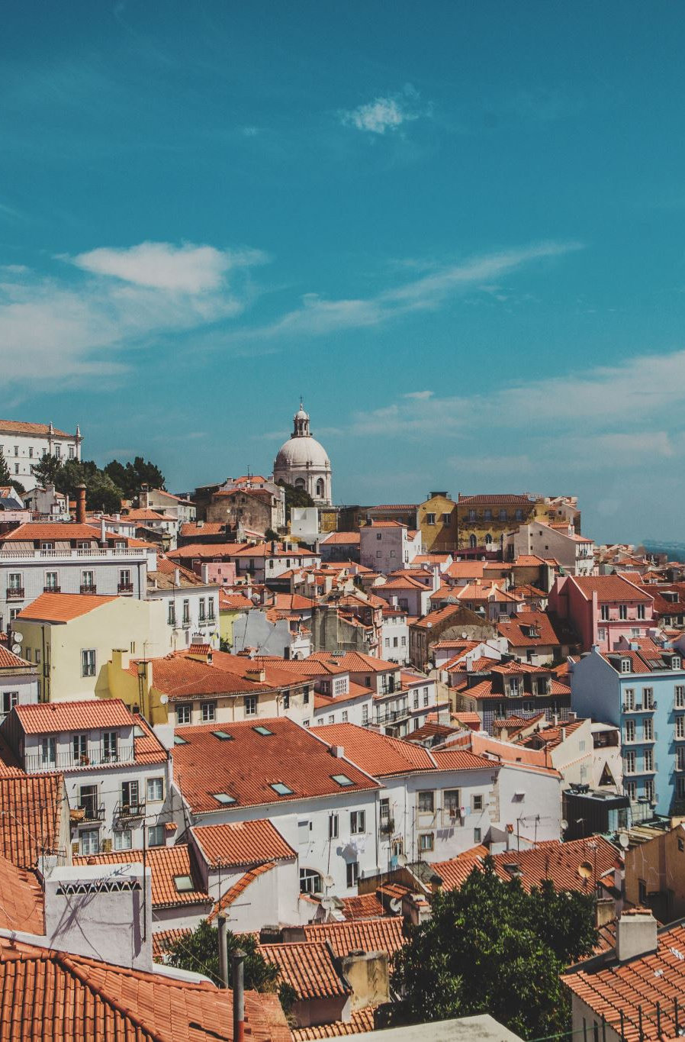
Worum geht es? Haus am See

Slide 8
Gruppenarbeit - Geschichte vom Lied
Gruppe 1 (Linke Seite) - Gruppe 2 (rechte Seite)
Frage:
  Erklärt, was für Geschichte in eurem Teil ist.
  Bei welchen Sätzen geht es um die Realität und welchen um Traum
Nach der Diskussion - Austauschen

Slide 9
Hier bin ich geboren und laufe durch die Straßen
Kenn die Gesichter, jedes Haus und jeden Laden
Ich muss mal weg, kenn jede Taube hier beim Namen
Daumen raus, ich warte auf 'ne schicke Frau mit schnellem
Wagen
Die Sonne blendet, alles fliegt vorbei
Und die Welt hinter mir wird langsam klein
Doch die Welt vor mir ist für mich gemacht, mh-mh
Ich weiß, sie wartet und ich hol sie ab
Ich hab den Tag auf meiner Seite, ich hab Rückenwind
Ein Frauenchor am Straßenrand, der für mich singt
Ich lehne mich zurück und guck ins tiefe blau
Schließ die Augen und lauf einfach geradeaus
Und am Ende der Straße steht ein Haus am See
Orangenbaumblätter liegen auf dem Weg
Ich hab 20 Kinder, meine Frau ist schön, mh
Alle komm'n vorbei, ich brauch nie rauszugehen (whou)
(Im Traum gesehen, das Haus am See)
Gruppe 1

Slide 10
Ich suche neues Land mit unbekannten Straßen
Fremde Gesichter und keiner kennt mein'n Namen
Alles gewinn'n beim Spiel mit gezinkten Karten
Alles verlieren, Gott hat einen harten linken Haken
Ich grabe Schätze aus in Schnee und Sand (huch)
Und Frauen rauben mir jeden Verstand
Doch irgendwann werd ich vom Glück verfolgt, mh-mh
Und komm zurück mit beiden Taschen voll Gold
Ich lad die alten Vögel und Verwandten ein (whou)
Und alle fang'n vor Freude an zu wein'n
Wir grillen, die Mamas kochen und wir saufen Schnaps
Und feiern eine Woche jede Nacht
Und am Ende der Straße steht ein Haus am See
Orangenbaumblätter liegen auf dem Weg
Ich hab 20 Kinder, meine Frau ist schön, mh
Alle komm'n vorbei, ich brauch nie rauszugehen (whou)
(Im Traum gesehen, das Haus am See)
Hier bin ich geboren, hier werd ich begraben .
Hab taube Ohren, 'n weißen Bart und sitz im Garten
Meine 100 Enkel spielen Cricket aufm Rasen
Wenn ich so daran denke, kann ich's eigentlich kaum erwarten
Gruppe 2

Slide 11
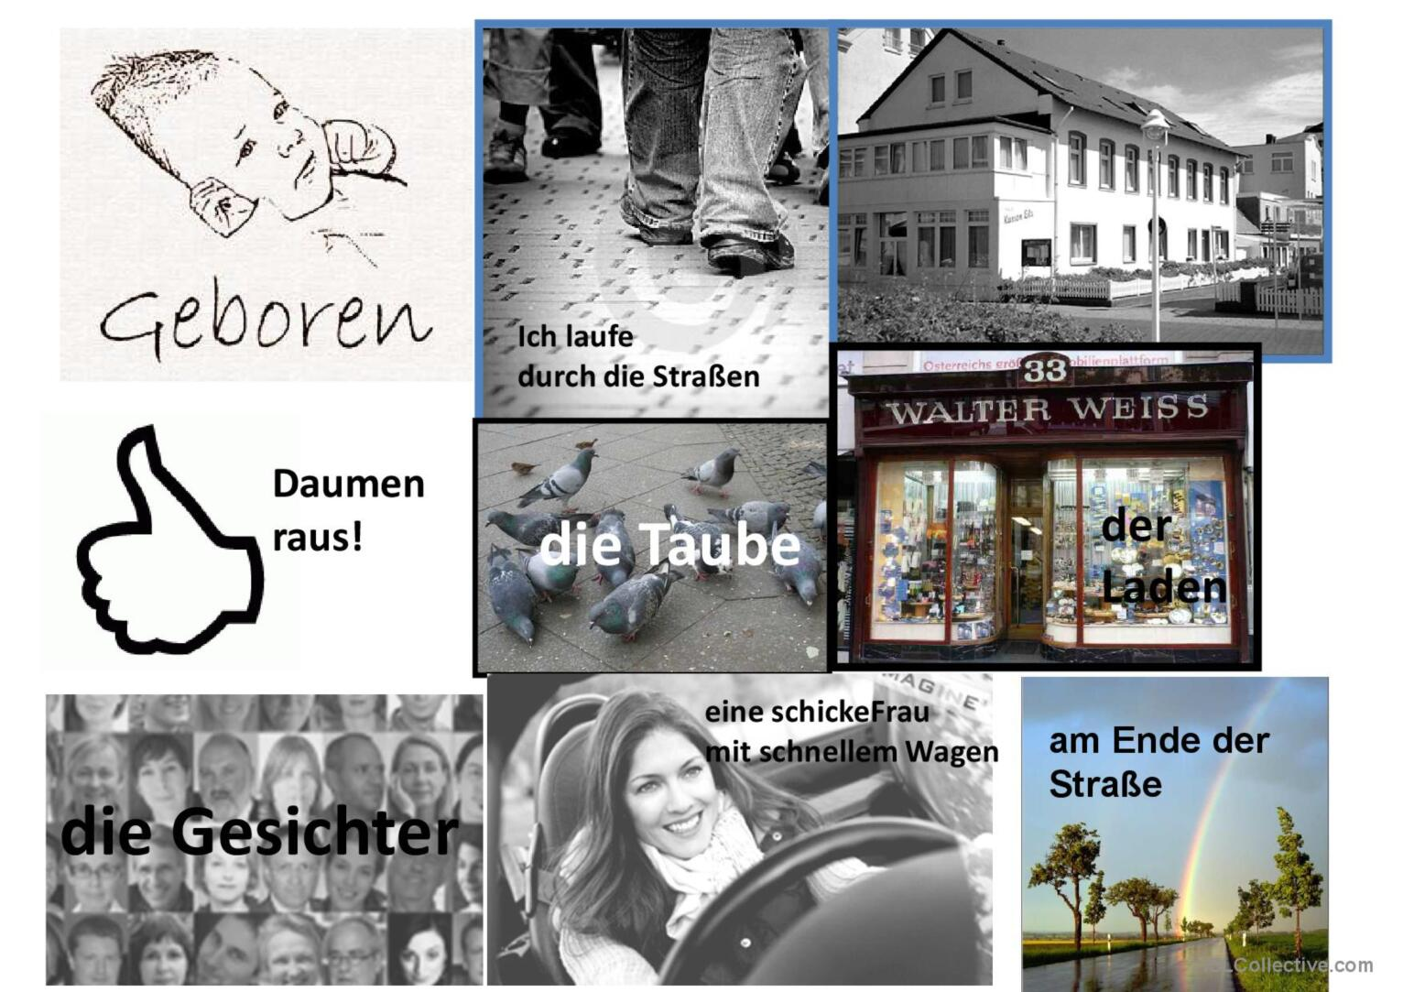

Slide 12
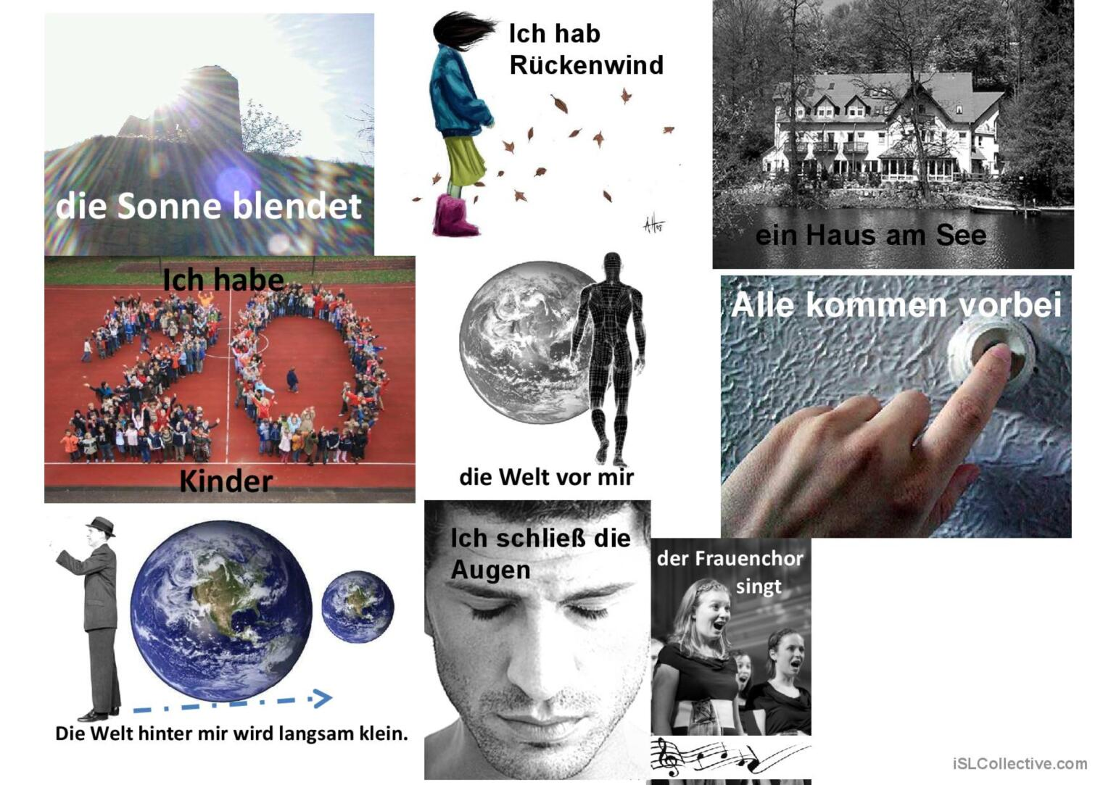

Slide 13
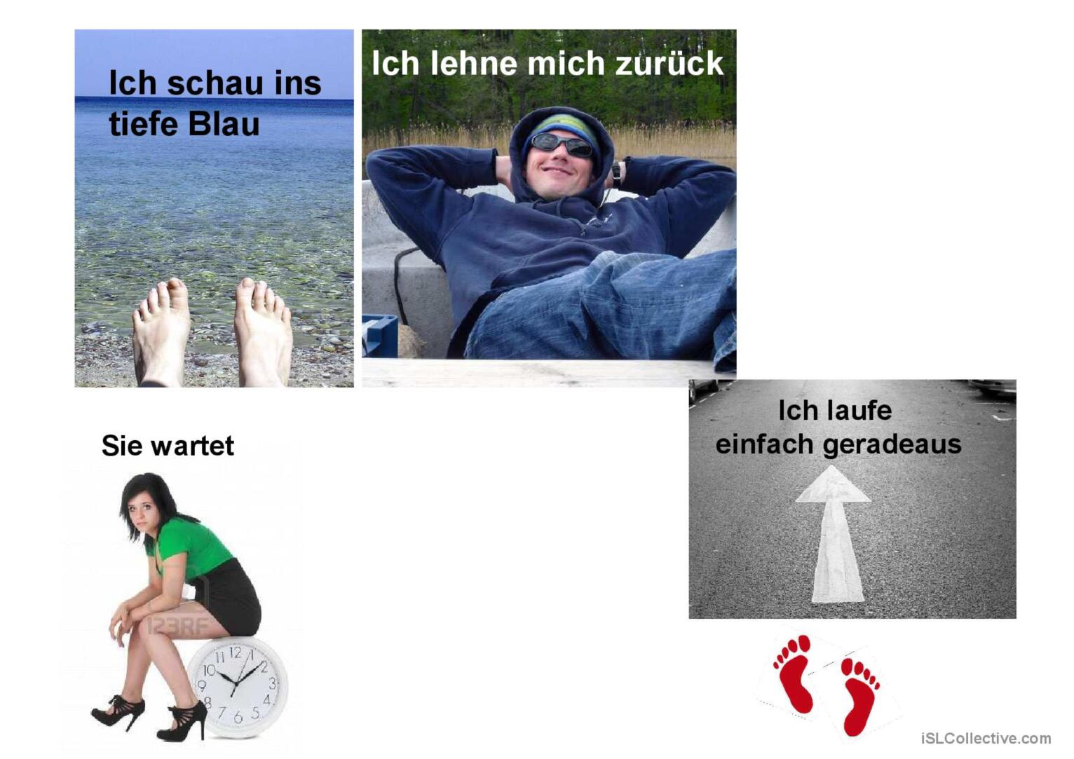

Slide 14
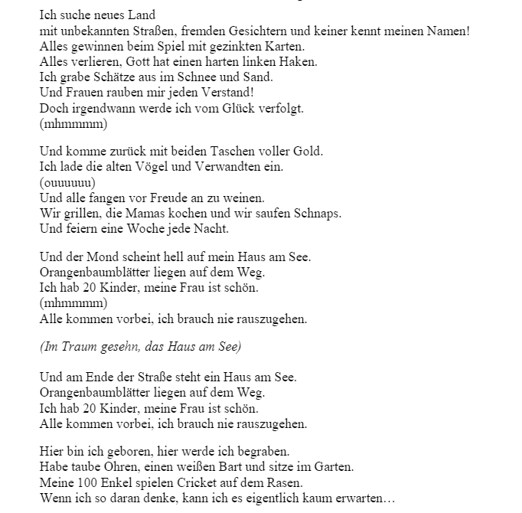
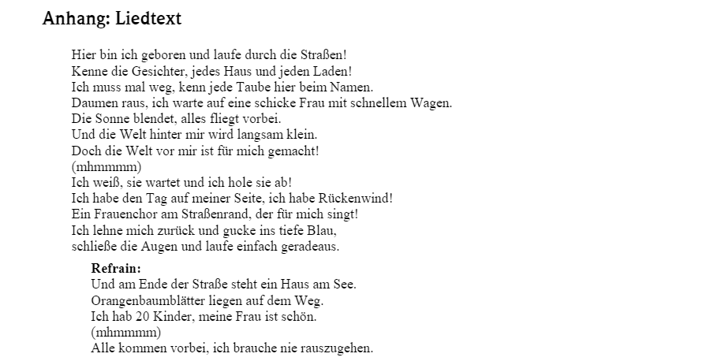

Slide 15

Was für „Haus am See“ wollt ihr haben?
Wie ist eure Vorstellung für das Leben in der Zukunft?
  Diskutiert zu Zweit.
  möglichst genau beschreiben.
  Gegenseitig Frage stellen.

Slide 16
Vergleich –Ich war noch niemals in New York
Von Udo Jürgens
(https://www.youtube.com/watch?v=PPGEGxBI-Ko)
Alltagsleben VS Traum

Slide 17

Weitere Frage

Slide 18
Über Prüfung
Datum: am Mittwoch (11.06.2023)
Form: Diskussion/Debatte/small talk, ungefähr 3 Min./Person
Video aufnehmen (bis 20 Uhr, 10.06), Peer-Feedback (im Kurs),
Themen von diesem Semester
Kriterien:
  Inhalt
  Verständlichkeit
  Sprachgebrauch
  Interaktion (Hilf/Reaktion/Nachfrage)

Slide 19
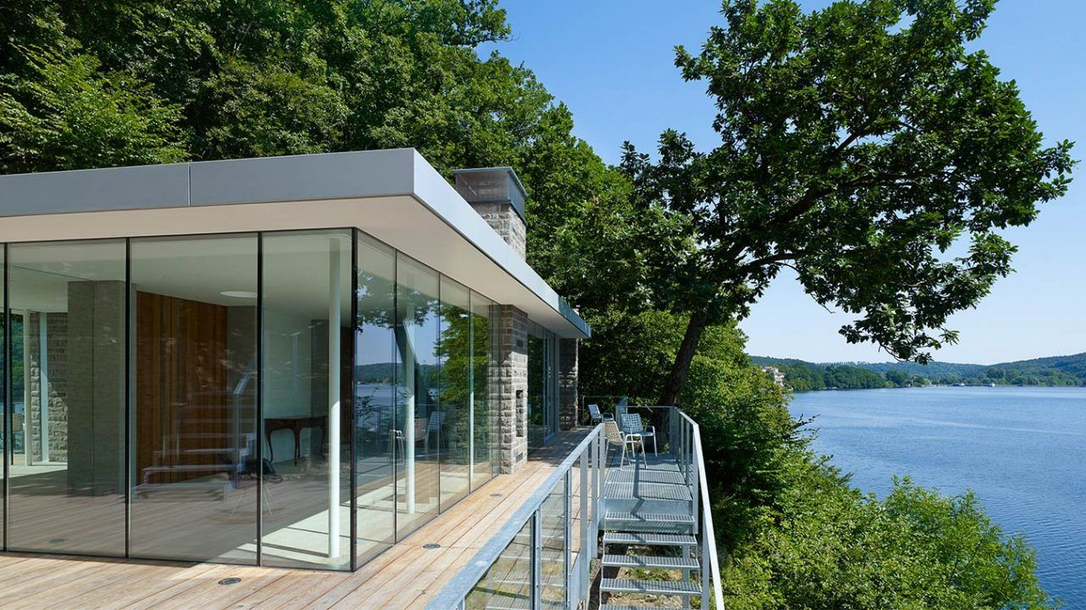
Vielen Dank für eure Aufmerksamkeit!

